Slide 1
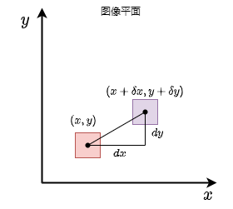
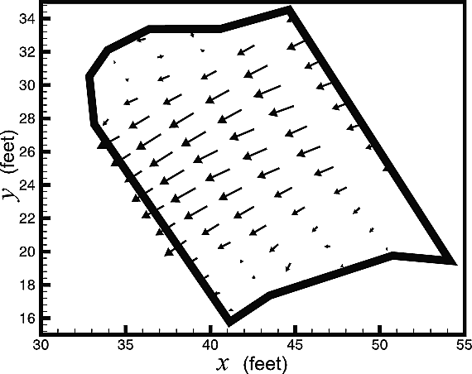
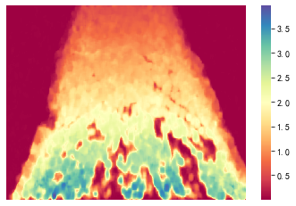


研究基础
密集光流法求解水流速
计算机视觉技术，特别是语义分割可以实现单帧图像的像素级检测。但是往往忽略了不同帧之间的关系。光流是连续序列帧之间的对象运动，由对象和相机之间的相对运动引起。使用密集光流法可以得出任何一帧的速度场。
$$I(x, y, t) = I(x + δx, y + δy, t + δt)$$
$$I_{x}u + I_{y}v + I_{t} = 0$$
$$s(t) = \sqrt{{u(t)}^{2} + {v(t)}^{2}}$$
像素点移动前后光流强度不变
计算河流表面的速度场
速度标记

Slide 2
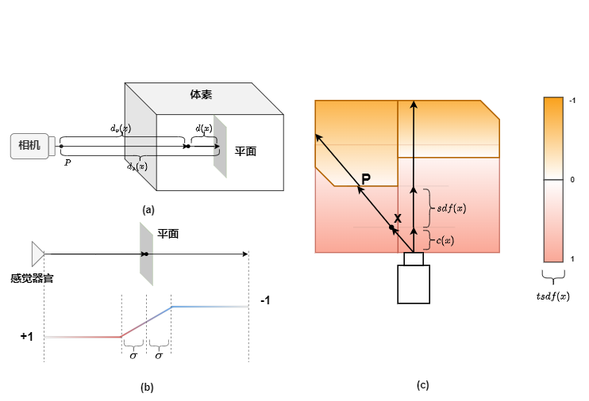
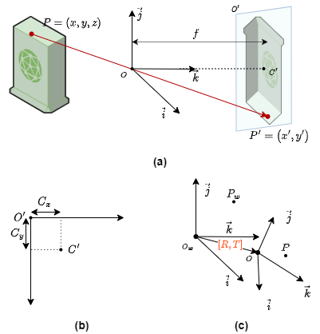


研究基础
河道3D场景的还原
截断符号距离函数（TSDF）积分是密集体积场景重建的关键。 它从 Kinect 和 RealSense 等 RGB-D 传感器接收深度图像，并在给定已知相机姿势的情况下将深度读数集成到体素块网格中。使用次方法可以还原出河道与水流表面的真实距离，从而实现流量预警功能 。
相机标定
tsdf-fusion

